Slide 1


Slide 2
Creación de páginas web …
EN EL TEMA 3, usted se enfocó en terminar las plantillas de página.
Ahora va a utilizar estas plantillas de página para crear cada una de las páginas de su sitio web.
A medida que avance en este capítulo, aprenderá sobre varios elementos HTML nuevos.
Se basará en lo que aprendió sobre los elementos de encabezado en el Capítulo 3 y aprenderá a agrupar correctamente los elementos de encabezado múltiples.

Slide 3
Creación de páginas web …
El contenido de texto constituirá la mayoría del contenido de la página Acerca de en su sitio web.
Aprenderá sobre algunos elementos nuevos que puede usar para marcar el texto (como <abbr> y <blockquote>), así como también para profundizar en el elemento del párrafo.

Slide 4
Creación de páginas web
(El Apéndice A incluye una serie de otros elementos de texto que no pude incluir en este capítulo).
Al final de este capítulo, habrá creado todas las páginas de su sitio web y agregado contenido a cada una de ellas.
A medida que avance en el resto de este libro, optimizará estas páginas utilizando HTML5.

Slide 5

Agregar contenido a la página de inicio …
La página de inicio es la primera página que la mayoría de la gente verá cuando visite su sitio web, así que comencemos allí.
En esta sección, aprenderás sobre un elemento HTML llamado <hgroup>;
Esta es una nueva adición en HTML5.

Slide 6
Completar la función principal con encabezados y <hgroup> …
El elemento <hgroup> se usa en casos en los que necesita agrupar varios niveles de elementos de encabezado.
Podría usar el elemento <hgroup> para agrupar el título principal y el subtítulo de un libro.
<hgroup>
<h1>Venture Deals</h1>
<h2>Be Smarter Than Your Lawyer and Venture Capitalist</h2>
</hgroup>

Slide 7

Nota
Cuando tiene dos o más elementos de título dentro de un elemento <hgroup>, los motores de búsqueda y otros programas basados en algoritmos solo toman en cuenta el título con la prioridad más alta cuando examinan el perfil del documento.
No obstante, todos los elementos de encabezado seguirán mostrándose en la pantalla mediante su navegador web.

Slide 8

EJERCICIO
1

Slide 9

EJERCICIO 1 …
Ahora utilicemos el elemento <hgroup> y los dos elementos de encabezado para completar la sección principal de la función en la página de inicio.
El código para este ejercicio se puede encontrar en el código de descarga para el tema 4, carpeta 1.

Slide 10
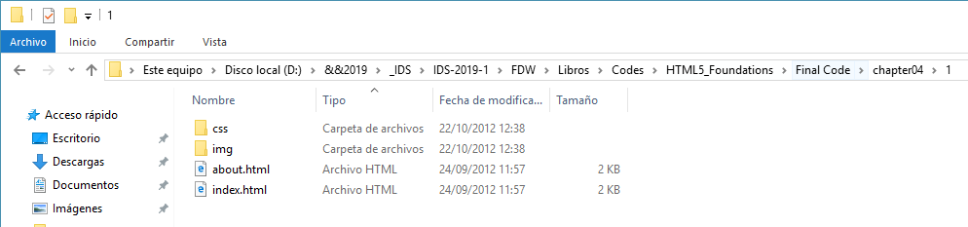
EJERCICIO 1 …

Slide 11
EJERCICIO 1 …
1. Abra el archivo index.html.
2. Localice el elemento <section> en su código que tiene la función de ID.
3. Elimine el texto ficticio que agregó a este elemento en el tema 2 ("El Banner principal de características va aquí").
4. Cree un nuevo elemento <hgroup> dentro del elemento <section>.
5. Cree un nuevo elemento <h1> dentro del elemento <hgroup>.

Slide 12
EJERCICIO 1 …
6. Agregue el siguiente texto a este nuevo elemento <h1>: la mejor pizza de Nueva York
7. Cree un nuevo elemento <h2> debajo del <h1> que acaba de crear.
8. Agregue el siguiente texto a este nuevo elemento <h2>: especial de joe's pepperoni
9. Guarde el archivo index.html.

Slide 13
EJERCICIO 1 …
El código para la sección de la característica principal debe verse así:
<!-- Feature -->
<section id=”feature”>
<hgroup>
<h1>New York’s Best Pizza</h1>
<h2>joe’s pepperoni special</h2>
</hgroup>
</section>

Slide 14
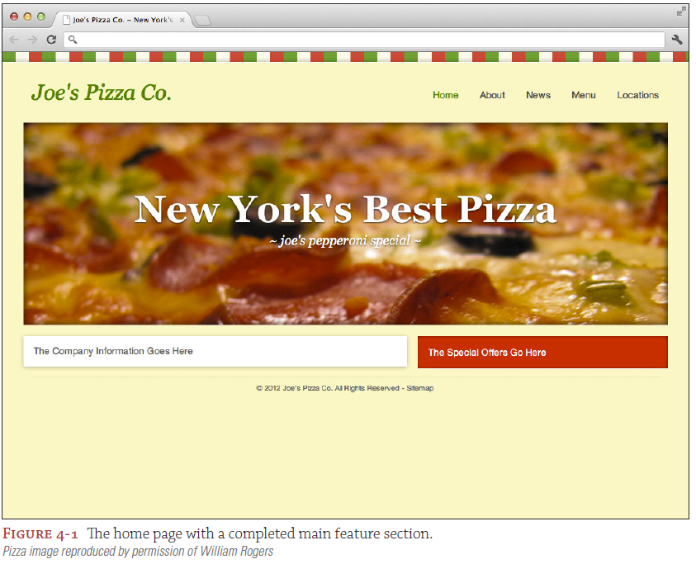
EJERCICIO 1 …
Ahora eche un vistazo al archivo index.html en su navegador web;
Verá que la característica principal ahora tiene un encabezado principal y un subtítulo, como se muestra en la Figura 4-1.

Slide 15


Slide 16
Agregando el texto de la página de inicio …
Ahora tiene la sección de características principales ordenada, así que vamos a pasar al texto de la página de inicio.
La mayoría de los sitios web tienen un cuerpo de texto en la página de inicio para brindar al usuario una breve descripción del negocio.
Para esto, necesitarás otro encabezado y un par de elementos de párrafo.

Slide 17
Agregando el texto de la página de inicio Párrafos …
Obtuvo una breve introducción al elemento <p> en el tema 1.
El elemento de párrafo se usa para agrupar el texto de la misma manera que usaría los párrafos en escritura normal.
La mayoría de los navegadores aplicarán un estilo predeterminado a los elementos <p> para agregar un margen arriba y debajo del texto.

Slide 18
Agregando el texto de la página de inicio Párrafos …
Este es un ejemplo del uso del elemento <p> para marcar un pasaje de texto.
<h1> Casa del árbol </h1>
<p> Nuestra misión es llevar educación tecnológica asequible a
personas en todas partes, para ayudarles a alcanzar sus sueños y
cambiar el mundo. <p>
Use el elemento <p> solo si no hay un elemento más específico, como un elemento de encabezado, disponible para marcar el contenido.

Slide 19
Agregando el texto de la página de inicio Agregar texto a la página de inicio
Ahora es el momento de agregar más contenido a la página de inicio.
Puede ver el código para este ejercicio en el sitio web complementario del curso, pero le recomiendo que practique sus habilidades de codificación siguiendo los siguientes pasos antes de mirar el archivo.

Slide 20
Agregando el texto de la página de inicio Agregar texto a la página de inicio
EJERCICIO 2

Slide 21
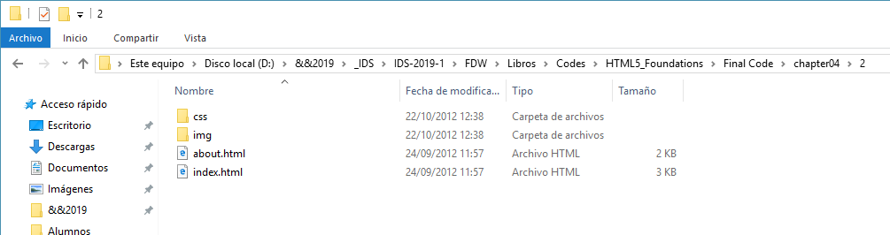
EJERCICIO 2 …

Slide 22
EJERCICIO 2 …
1. Abra el index.html en la carpeta de su proyecto.
2. Localice el elemento <section> en su código que tiene el ID de texto de inicio.
3. Elimine el texto ficticio que agregó a este elemento en el Capítulo 3.
4. Cree un nuevo elemento <h1> dentro de este elemento <section>.

Slide 23
EJERCICIO 2 …
5. Agregue el siguiente texto a este nuevo elemento <h1>: Bienvenido a Joe´s Pizza Co.
6. Agregue el siguiente texto debajo del nuevo elemento <h1>.
Note el uso de los elementos <p> aquí y el enlace en el segundo párrafo.
<p>
Nos enorgullecemos de servir las mejores pizzas de la ciudad de Nueva York. Venga y visite uno de nuestros restaurantes para familias y eche un vistazo a nuestra amplia gama de auténticas pizzas italianas.
También podemos entregarle directamente a su puerta con nuestro rápido servicio de comida para llevar.
</p>

Slide 24
EJERCICIO 2 …
<p>
Por favor, eche un vistazo a las ubicaciones <a href = ”locations.html "> Ubicaciones </a> para obtener más información sobre dónde puede encontrar nuestros fantásticos restaurantes.
</p>
7. Guarde el archivo index.html.

Slide 25
EJERCICIO 2 …
Su código para la sección de texto de inicio ahora debería tener el siguiente aspecto:
<! - Texto Home ->
<section id = "home-text">
<h1> Bienvenido a Joe's Pizza Co. </h1>
<p>
Nos enorgullecemos de servir las mejores pizzas de la ciudad de Nueva York. Venga y visite uno de nuestros restaurantes para familias y eche un vistazo a nuestra amplia gama de auténticas pizzas italianas. También podemos entregarle directamente a su puerta con nuestro rápido servicio de comida para llevar.
</p>
<p>
Por favor, eche un vistazo a las <a ref="locations.html"> Ubicaciones </a> página para obtener más información sobre dónde puede encontrar nuestros fantásticos restaurantes.
</p>
</section>
La Figura 4-2 muestra cómo debe verse la página de inicio en su navegador en esta etapa. ¡Wow, realmente se está perfilando!
Solo hay una sección más para terminar en la página de inicio, las ofertas especiales. Te muestro cómo hacer esto a continuación.

Slide 26
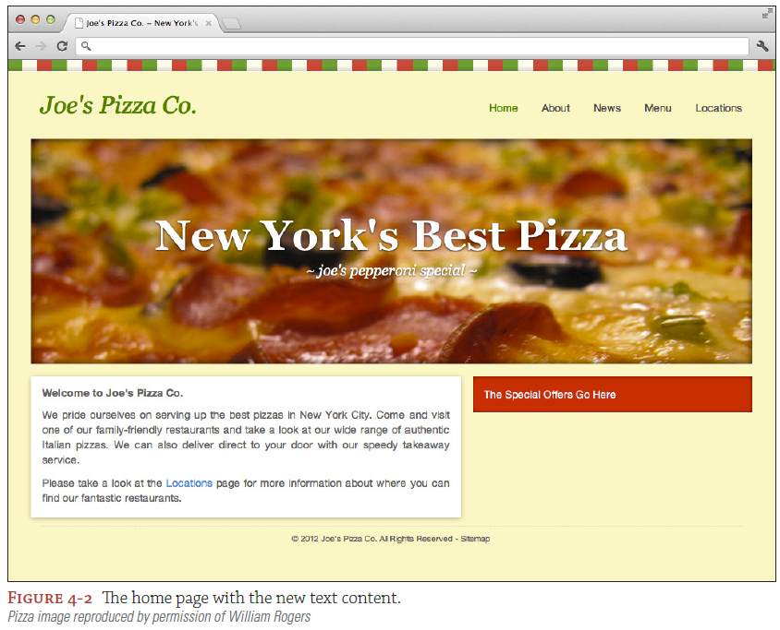
EJERCICIO 2
La Figura 4-2 muestra cómo debe verse la página de inicio en su navegador en esta etapa. ¡Wow, realmente se está perfilando!
Solo hay una sección más para terminar en la página de inicio, las ofertas especiales.
Te muestro cómo hacer esto a continuación.

Slide 27

EJERCICIO 3

Slide 28
EJERCICIO 3/Añadiendo las ofertas especiales …
La sección final en la página de inicio son las ofertas especiales.
En esta sección, hablará sobre lo que aprendió sobre las listas de HTML en el tema 3 para que pueda crear una lista de ofertas especiales.

Slide 29

EJERCICIO 3/Añadiendo las ofertas especiales …

Slide 30
EJERCICIO 3/Añadiendo las ofertas especiales …
1. Abra el archivo index.html.
2. Localice el elemento <section> con las ofertas de ID.
3. Cree un nuevo elemento <h1> con el texto: Ofertas especiales.

Slide 31
EJERCICIO 3/Añadiendo las ofertas especiales …
4. Cree un nuevo elemento <ul> debajo del encabezado que contendrá la lista de ofertas.
5. Cree un elemento <li> para la primera oferta y añada el texto de la oferta: ¡10% de descuento en todas las pizzas cuando come!

Slide 32
EJERCICIO 3/Añadiendo las ofertas especiales …
6. Cree un elemento <li> para la segunda oferta y agregue el texto de la oferta: 20% de descuento en Joe's Pepperoni Special con el código de promoción NYBESTPIZZA.
7. Guarde el archivo index.html.

Slide 33
EJERCICIO 3/Añadiendo las ofertas especiales …
Su código debe lucir así:
<!-- Special Offers -->
<section id=”offers”>
<h1>Special Offers</h1>
<ul>
<li>10% Off All Pizzas When You Eat In!</li>
<li>20% Off Joe’s Pepperoni Special with the promo code NYBESTPIZZA </li>
</ul>
</section>

Slide 34
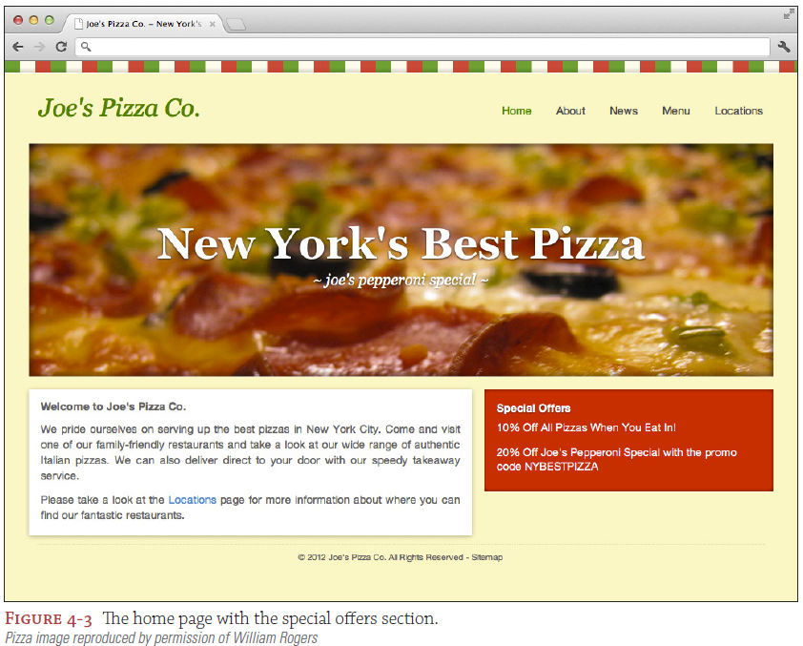
EJERCICIO 3/Añadiendo las ofertas especiales
Con esto concluye el contenido de la página de inicio.
Ver la página en su navegador;
Deberías ver algo como la Figura 4-3.
¡Está empezando a parecer un sitio web real!

Slide 35
Agregar contenido a la página About

Slide 36
Agregar contenido a la página About …
La página About contendrá principalmente contenido de texto, pero incluso el texto se puede marcar con elementos HTML especiales para proporcionar un mayor significado semántico a los programas informáticos.
En esta sección, primero aprenderá cómo marcar citas y abreviaturas en su texto.
Luego, pondrá estas nuevas habilidades en uso agregando un poco de contenido de texto a la página About.

Slide 37
Agregar contenido a la página About …
Quotes

Slide 38
Quotes …
El elemento <blockquote> se usa cuando se cita un bloque de texto de otra fuente.
El elemento tiene un atributo cite opcional que puede usar para agregar una URL a la fuente de la oferta.
Si elige utilizar el atributo cite, su contenido debe ser una URL válida.
<blockquote cite = "http://example.com/quotes">
Citar, o no citar, esa es la pregunta.
</blockquote>

Slide 39
Quotes …
El contenido del atributo cite no se mostrará a los usuarios, pero puede ser utilizado por programas de computadora.
Para hacer que la fuente sea más accesible para el usuario, puede vincularla utilizando el elemento <a> que se aprendió en el tema 3.
También puede marcar una cita dentro de un bloque de texto usando el elemento <q>.

Slide 40
Quotes …
Un buen ejemplo de esto sería si estuviera escribiendo un artículo de noticias y quisiera citar a una persona, como se muestra en el siguiente ejemplo.
En respuesta a los recortes presupuestarios propuestos, Sam Dawson dijo <q> Esto es una locura, simplemente no pueden apagar Internet </q>.
Personalmente, estoy de acuerdo con el comentario de Sam.

Slide 41


Slide 42
Quotes
Para obtener un resumen rápido sobre cómo marcar citas en su código HTML, vea este video en Treehouse: http://teamtreehouse.com/library/websites/html/text/quotes.

Slide 43


Slide 44
Abreviaturas
HTML tiene una serie de elementos para marcar términos clave, abreviaturas y definiciones en el contenido de su texto.
El uso de estos elementos también le permite usar CSS para aplicar un estilo personalizado a estas partes de su texto que puede ser útil para indicar términos importantes o abreviaturas.
En esta sección, te centrarás en el elemento <abbr>; sin embargo, consulte el Apéndice A para obtener información sobre cómo marcar términos y definiciones.

Slide 45
Agregar el texto de la página Acerca de
El texto en la página Acerca de incluirá una cita y una abreviatura, candidatos perfectos para los nuevos elementos HTML que acaba de conocer.
Para esta página, construirá en la plantilla de la página de contenido que ya ha creado en el archivo about.html.

Slide 46

EJERCICIO 4

Slide 47
EJERCICIO 4 …
1. Abra el archivo about.html.
2. Localice el elemento <section> con el texto de la página de ID.
3. Cree un nuevo elemento <h1> dentro de este elemento <section>.
Agregue el siguiente texto a este nuevo elemento <h1>: Acerca de Joe´s Pizza Co. (incluido el período).

Slide 48
EJERCICIO 4 …
4. Cree un nuevo elemento <p> debajo del <h1> que acaba de crear y agregue el siguiente texto a su nuevo elemento <p>:
Establecida en 1984, Joe´s Pizza Co. se enorgullece de servir auténticas pizzas italianas con un toque de Nueva York. Desde que abrió su primer restaurante en 310 West 38th Street, Joe se ha expandido a dos restaurantes más distribuidos en todo Nueva York.
5. Ahora cree otro elemento <p> debajo del anterior y agregue el siguiente texto.
Tenga en cuenta el uso del elemento <q> para marcar la cita dentro del texto.

Slide 49
EJERCICIO 4 …
Nuestro fundador, Joe Balochio, siempre ha dicho <q> "Una gran pizza comienza con la selección de ingredientes frescos de calidad de los proveedores locales". </q> Esta creencia está incorporada en la compañía y las pizzas que comerá en nuestros restaurantes nunca contendrán Cualquier mala calidad o ingredientes baratos. Estamos muy orgullosos de la calidad de nuestras pizzas.

Slide 50
EJERCICIO 4 …
6. Finalmente, agregue un tercer elemento <p> con el siguiente texto.
Esta vez, va a marcar la abreviatura utilizando el elemento <abbr>.
Joe's Pizza Co. es miembro de la National Restaurant Association (<abbr title = "National Restaurant Association"> NRA </abbr>).
7. Guarde el archivo about.html.

Slide 51
EJERCICIO 4 …
El código de la sección de texto de la página ahora debería ser similar al siguiente:
<! - Texto de página ->
<section id = ”page-text”>
<h1> Acerca de Joe's Pizza Co. </h1>
<p>
Establecida en 1984, Joe´s Pizza Co. se enorgullece de servir auténticas pizzas italianas con un toque de Nueva York. Desde que abrió su primer restaurante en 310 West 38th Street, Joe se ha expandido a dos restaurantes más distribuidos en todo Nueva York.
</p>
<p>
Nuestro fundador, Joe Balochio, siempre ha dicho <q> "Una gran pizza comienza con la selección de ingredientes frescos de calidad de los proveedores locales". </q> Esta creencia está incorporada en la compañía y las pizzas que comerá en nuestros restaurantes nunca contendrán Cualquier mala calidad o ingredientes baratos. Estamos muy orgullosos de la calidad de nuestras pizzas.
</p>
<p>
Joe's Pizza Co. es miembro de la National Restaurant Association (<abbr title = "National Restaurant Association"> NRA </abbr>).
</p>
</section>

Slide 52
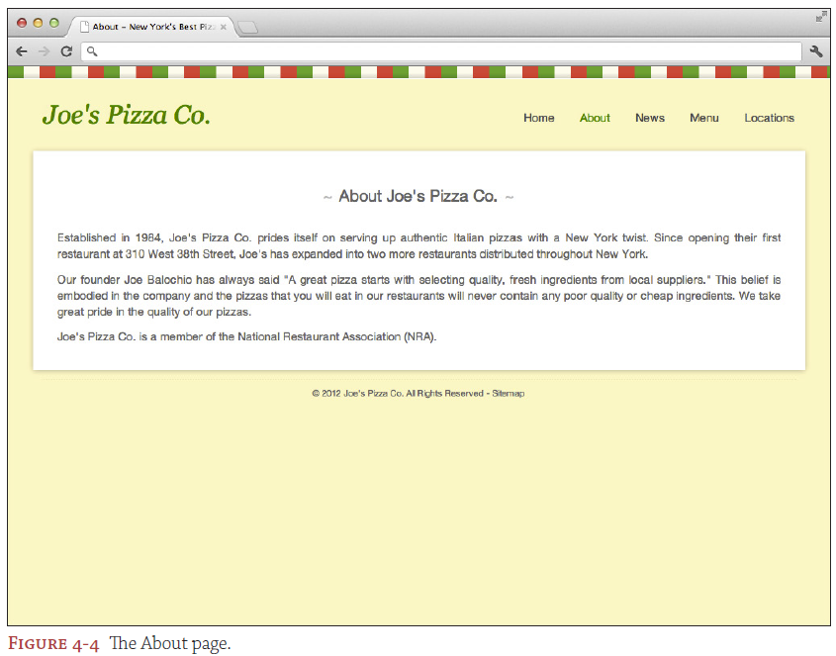
EJERCICIO 4

Slide 53

Creación de la página de ubicaciones

Slide 54
Creación de la página de ubicaciones …
Joe´s Pizza Co. tiene tres restaurantes en todo Nueva York.
La página de Ubicaciones incluirá la dirección, número de teléfono, horario de apertura y un mapa para cada restaurante.
Toda esta información estará contenida en elementos <section> individuales, uno para cada ubicación.

Slide 55
Creación de la página de ubicaciones …
Ya sabes la mayor parte de lo que se necesita para crear la página de Ubicaciones.
Todo lo que queda por aprender es cómo agregar imágenes a sus páginas web para que pueda agregar los mapas.

Slide 56


Slide 57
Adición de imágenes a sus páginas web …
Hasta ahora solo ha visto cómo utilizar el texto en sus páginas web.
El elemento <img> anima las cosas un poco porque permite incrustar imágenes.

Slide 58
Adición de imágenes a sus páginas web …
El elemento <img> debe tener un atributo src y un atributo alt.
El atributo src debe contener una ruta al archivo de imagen que desea incrustar en su página.
El atributo alt se utiliza para proporcionar un texto alternativo en caso de que la imagen no se pueda cargar.
Este texto debe describir el contenido de la imagen.
Veamos un ejemplo.

Slide 59
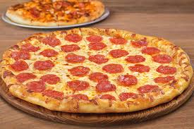
Adición de imágenes a sus páginas web …
<img src=”pepperoni-pizza.jpeg”
alt=” Una pizza de pepperoni presentada en una tabla de cortar de madera.”>
Observe que no hay una etiqueta final para los elementos <img>. Esto se debe a que <img> es un elemento vacío.

Slide 60
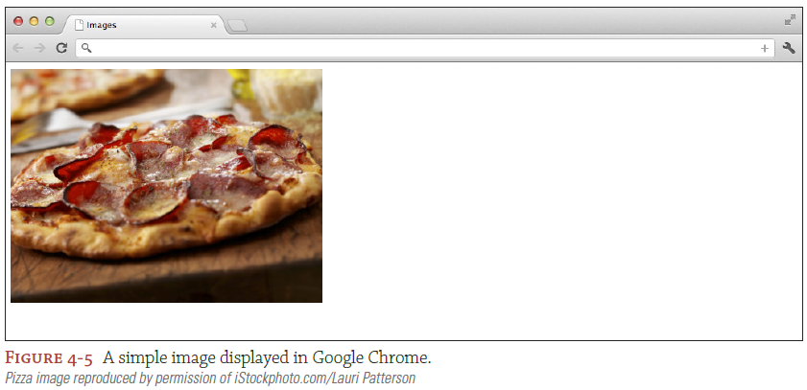
Adición de imágenes a sus páginas web …
Aquí hemos definido un elemento <img> con una ruta a un archivo de imagen y una descripción de texto de la imagen.
La Figura 4-5 muestra cómo se visualizaría esta imagen en un navegador web.

Slide 61
Adición de imágenes a sus páginas web …
También puede definir el ancho y el alto al que se debe mostrar una imagen utilizando los atributos de ancho y alto.
Estos atributos deben contener un entero que represente la dimensión en píxeles.
El navegador cambiará automáticamente el tamaño de las imágenes a las dimensiones especificadas si es necesario; sin embargo, es mejor proporcionar una imagen que ya haya sido dimensionada a las dimensiones adecuadas.
Esto ayudará a reducir la cantidad de tiempo que tarda la página en cargar.

Slide 62
Adición de imágenes a sus páginas web …
El siguiente ejemplo utiliza un elemento <img> que define explícitamente los atributos de ancho y alto.
El archivo de imagen aquí ya tiene 240 píxeles de ancho y 280 píxeles de alto, por lo que el navegador no lo redimensionará.
Aún debe definir explícitamente las dimensiones de la imagen, ya que esto puede ayudar a acelerar un poco el tiempo de carga de la página.

Slide 63
Adición de imágenes a sus páginas web
<img src=”pepperoni-pizza.jpeg”
alt=” A pepperoni pizza presented on a wooden chopping board ”
width=”240” height=”280”>

Slide 64


Slide 65

EJERCICIO 5
Agregar contenido a la página de ubicaciones

Slide 66
EJERCICIO 5 …
Primero, descargue las siguientes imágenes de mapas que usará en esta sección: map1.png, map2.png y map3.png.
Estos se pueden encontrar en la carpeta img en la carpeta 5.
Colóquelos en la carpeta img en el directorio de su proyecto.
2. Cree un nuevo archivo locations.html en la carpeta de su proyecto.
3. Abra el archivo about.html y copie su contenido en su nuevo archivo locations.html.

Slide 67
EJERCICIO 5 …
4. Actualice los elementos <title> y <meta> para reflejar el contenido de la nueva página de Ubicaciones. He proporcionado algunos ejemplos:
<title> Ubicaciones - Joe´s Pizza Co. </title>
<meta name = ”description” content = ”Ubicaciones de Joe´s Pizza Co. restaurantes en la ciudad de Nueva York ".>
<meta name = "keywords" content = "new york pizza, pizzerías, joe´s pizza, joe´s new york">

Slide 68
EJERCICIO 5 …
5. Elimine el atributo de clase del enlace Acerca de en la navegación y muévalo al enlace Ubicaciones.
6. Localice el elemento <section> con el texto de la página de ID y elimine cualquier contenido que se encuentre en este elemento.
7. Cree un nuevo elemento <h1> en esta sección y asígnele el texto Ubicaciones.

Slide 69
EJERCICIO 5 …
8. Agregue el siguiente código debajo de este elemento <h1>.
Esto proporciona la información sobre la ubicación del primer restaurante.
Los atributos de id y clase aquí se utilizan para propósitos de estilo.
El elemento <br> utilizado aquí crea un salto de línea en el texto.
Puede encontrar más información sobre el elemento <br> en el Apéndice A.

Slide 70
EJERCICIO 5 …
<section id=”location1”>
<h1>310 West 38th Street, NY</h1>
<img src=”img/map1.png”
alt=”Joe’s Pizza at 310 West 38th Street, NY “>
<p class=”location-phone”>212 012 3456</p>
<h2>Opening Hours:</h2>
<p>
Mon-Fri: 12:00 - 22:00<br>
Sat-Sun: 11:00 - 23:00
</p>
</section>

Slide 71
EJERCICIO 5 …
9. Debajo de esto, agregue el siguiente código para la ubicación del restaurante número 2.
<section id=”location2”>
<h1>2450 Broadway, NY</h1>
<img src=”img/map2.png”
alt=”Joe’s Pizza at 2450 Broadway, NY”>
<p class=”location-phone”>212 012 3457</p>
<h2>Opening Hours:</h2>
<p>
Mon-Fri: 12:00 - 22:00<br>
Sat-Sun: 11:00 - 23:00
</p>
</section>

Slide 72
EJERCICIO 5 …
10. Finalmente, agregue el código para la ubicación del restaurante 3.
<section id=”location3”>
<h1>200 West 44th Street, NY</h1>
<img src=”img/map3.png” alt=”Joe’s Pizza at 200 West 44th Street, NY”>
<p class=”location-phone”>212 012 3458</p>
<h2>Opening Hours:</h2>
<p>
Mon-Fri: 12:00 - 22:00<br>
Sat-Sun: 11:00 - 23:00
</p>
</section>
11. Guarde su archivo locations.html

Slide 73
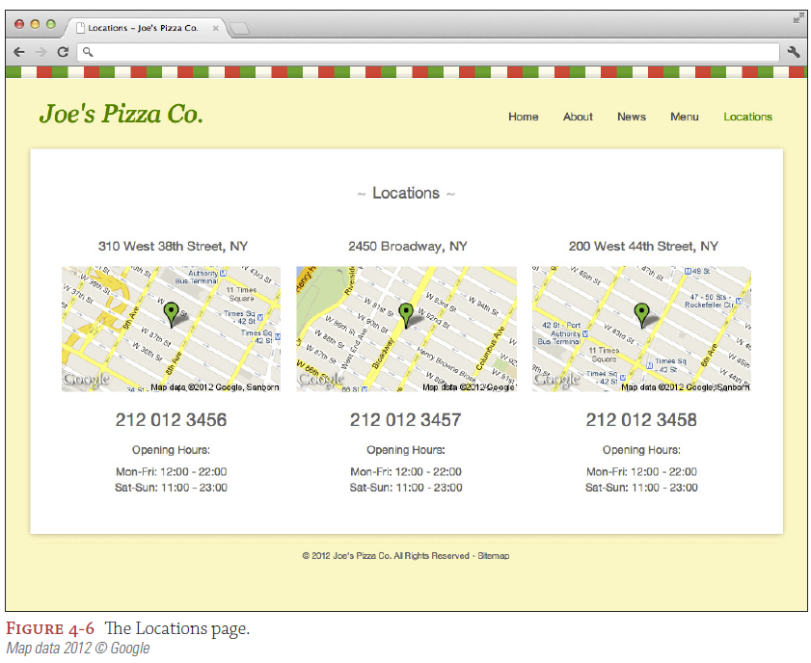
EJERCICIO 5

Slide 74



